Slide 1
«Этот трудный русский язык» учитель-логопед Якубова Н.Н.
муниципальное автономное образовательное учреждение центр развития ребёнка – детский сад №47 «Дельфин» г. о. Мытищи
Консультация для родителей (в рамках консультативного пункта)

Slide 2
«Двуязычие – это умение, навык, позволяющий человеку или народу в целом или его части попеременно пользоваться (устно и письменно) двумя языками в зависимости от ситуации и добиваться взаимного понимания в процессе общения»
Самсонов Николай Георгиевич

Slide 3
Детей, для которых русский язык не является родным, можно разделить на две группы:
Дети-билингвы – это дети, в семьях которых говорят как на своем родном языке, так и на русском языке. Для детей-билингвов русский язык является почти родным. Как правило, такие дети коммуникабельны, они говорят по-русски.
Дети-инофоны – это дети, чьи семьи недавно мигрировали. Дети-инофоны владеют иными фоновыми знаниями, русским же языком они владеют лишь на пороговом уровне, на так называемом бытовом уровне, а бывает не владеют вообще.

Slide 5
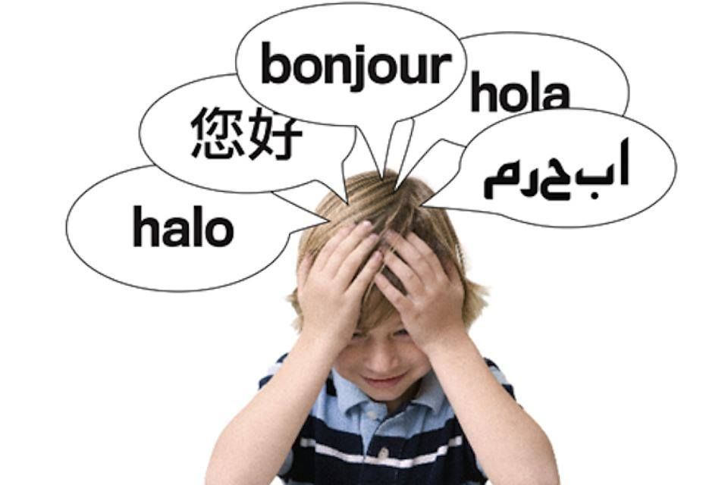
Практика показывает, что многоязычная среда может принести как пользу и подарить миру блестящих полиглотов, так и вред (что к сожалению случается чаще) дети не усваивают полноценно ни одного языка.

Slide 6
Какие же трудности могут испытывать дети в таких семьях или социуме?
Первая проблема – это проблема звукопроизношения. Обусловлена она вялостью артикуляционного аппарата, что ребенок не знает четкого понимания, как правильно располагать органы артикуляционного аппарата- язык, губы, зубы, для того, чтобы произнести тот или иной звук, и речь получается смазанной и нечеткой.

Slide 7
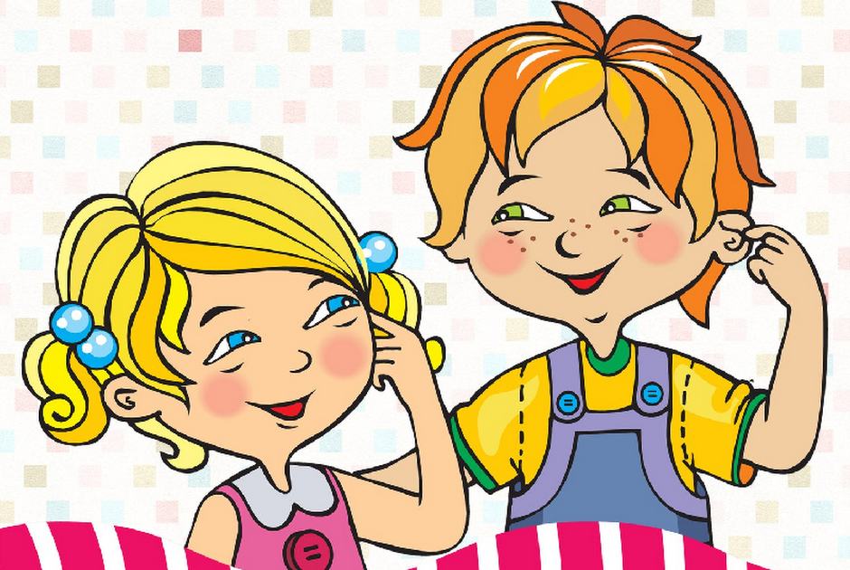
Вторая проблема – нарушение фонематического слуха.
В родном языке существуют звуки отсутствующие в русском языке, и, наоборот, в русском языке есть звуки, которых нет в родном языке. Когда ребенок не слышит четко звуки и не может их правильно воспроизвести, путает их.

Slide 8
Третья проблема – нарушение слоговой структуры слова.
Слоговая структура слова – это звуко- и слого-наполняемость слов, то есть какое-то количество звуков и слогов в словах. Ребенок может допускать следующие ошибки: он может выбрасывать звуки и слоги из слов, может добавлять не нужные звуки и слоги, либо менять их в самом слове.

Slide 9
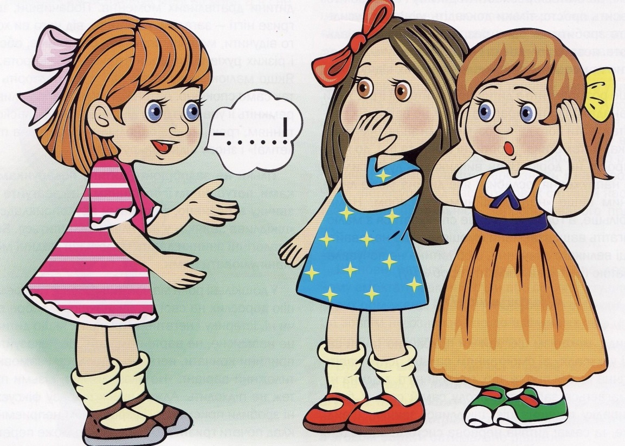
4 проблема - просодическая сторона речи.
Когда ребенок не знает с какой выразительностью произносить слова, с какой интонацией, где сделать паузу и поставить ударение.

Slide 10
5 проблема – бедный словарный запас
Дети не понимают многих слов, не знают названия предметов и действий. Наибольшие трудности возникают при усвоении глаголов, многозначных слов, слов с переносным значением.

Slide 11
6 проблема – грамматический строй речи.
Центральное место в грамматической системе имени существительного принадлежит категории рода. Это объясняется тем, что категория рода определяет особенности сочетаемости имени существительного с другими частями речи – прилагательным, местоимением, глаголом; категория рода тесно связана с системой склонения имён существительных в единственном числе.
Русскоязычные дети определяют род существительного, опираясь на языковую интуицию. У иноязычных детей это вызывает сильные затруднения, особенно если в родном языке категория рода отсутствует.

Slide 12
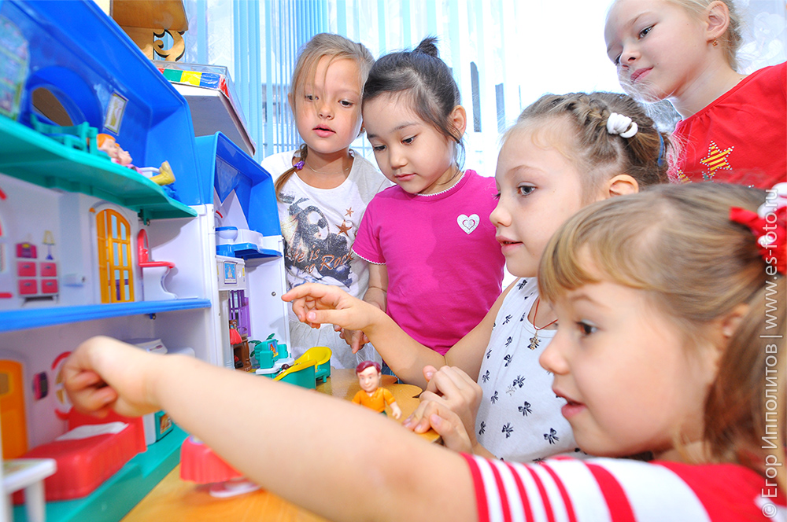
Кто должен учить ребенка русскому языку?
Основной «учитель» для детей любого возраста - это языковая среда, то есть непосредственные контакты с носителями языка.
Для дошкольников обычно достаточно посещения детского сада - через несколько месяцев, как правило, дети начинают свободно общаться на новом языке.

Slide 13
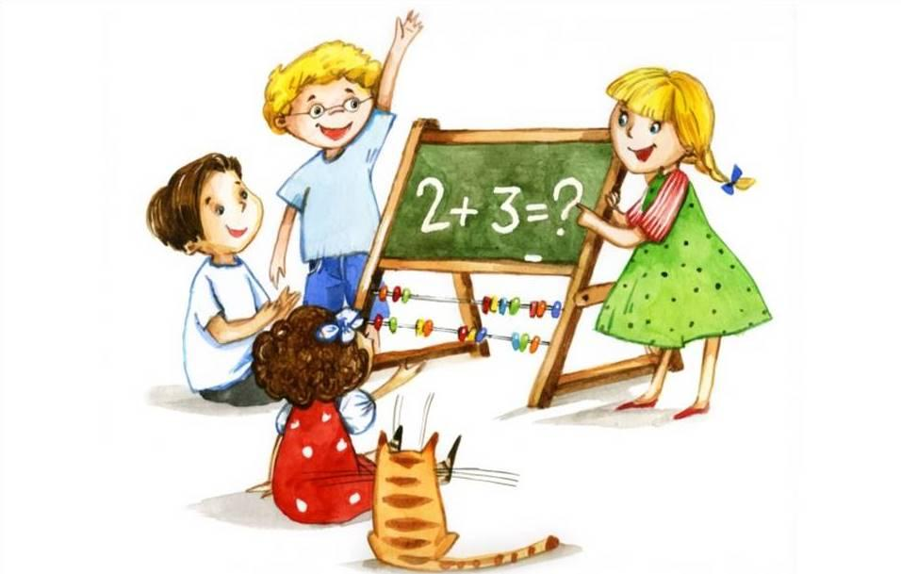
В старшем дошкольном возрасте, при подготовке ребенка к школе, перед родителями и педагогами возникает важная задача - выявить нарушения в речи, помочь, научить правильному общению на русском языке.

Slide 14
Перед родителями стоят следующие задачи:
1) привить интерес к русскому языку;
2) приучить детский слух к звукам и словам русской речи, готовить речевой аппарат к правильному произношению этих звуков и слов;
3) создать у детей запас наиболее употребительных русских слов и фраз, автоматизировать этот минимум в разговорной речи;
4) развить фонематический слух с помощью простых фраз, употребляя слова в правильной грамматической форме;
5) обучить правильному литературному ударению в словах.

Slide 15
Методы:
Прививать интерес к русскому языку начинать нужно устно. Через сказки и театрализацию, детский фольклор, где стихотворные тексты можно брать как речевые упражнения, в ходе которых дети, опираясь на собственный жизненный опыт, активизируют свои речевые умения.
Для увеличения словарного запаса русских слов нужно использовать заучивание наизусть стихов, считалок, чистоговорок.
Разгадывать обычные детские загадки, ребусы, кроссворды, шарады, анаграммы и подобные словесные игры, которые можно использовать при знакомстве с буквами и звуками русского языка, при закреплении и повторении пройденного материала.
Игры-драматизации (ролевые игры), например: «Мама готовит обед», «Семья обедает», «У врача», «Шофёр и дети» и т.д. Исполняя роли в игре, дети ведут разговор и тем самым включают в речь (соответствующие ситуации) знакомые слова и формы слов, самостоятельно составляют предложения усвоенных конструкций.

Slide 16
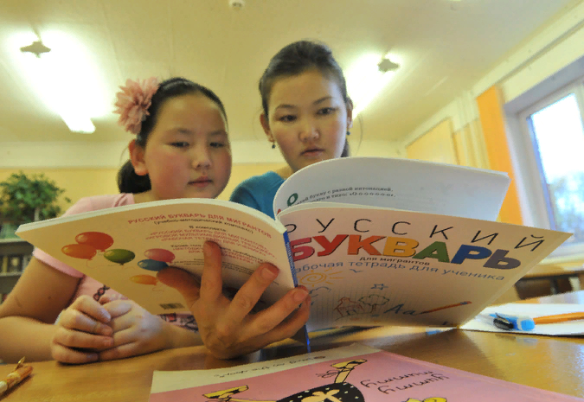
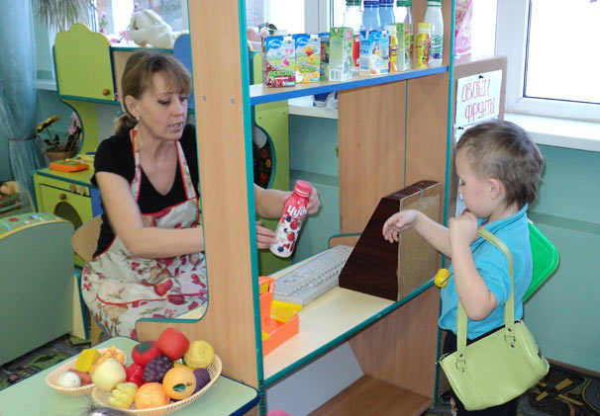

Slide 17
Следует помнить, что семья может стать как тормозом изучения языка, так и усилить мотивацию ребёнка.

